Slide 1

围棋对弈平台
开发小组：第三组
小组成员：刘睿尧、杜佳龙、左保炼、
徐宁川、赵星宇、陶麒任

Slide 2
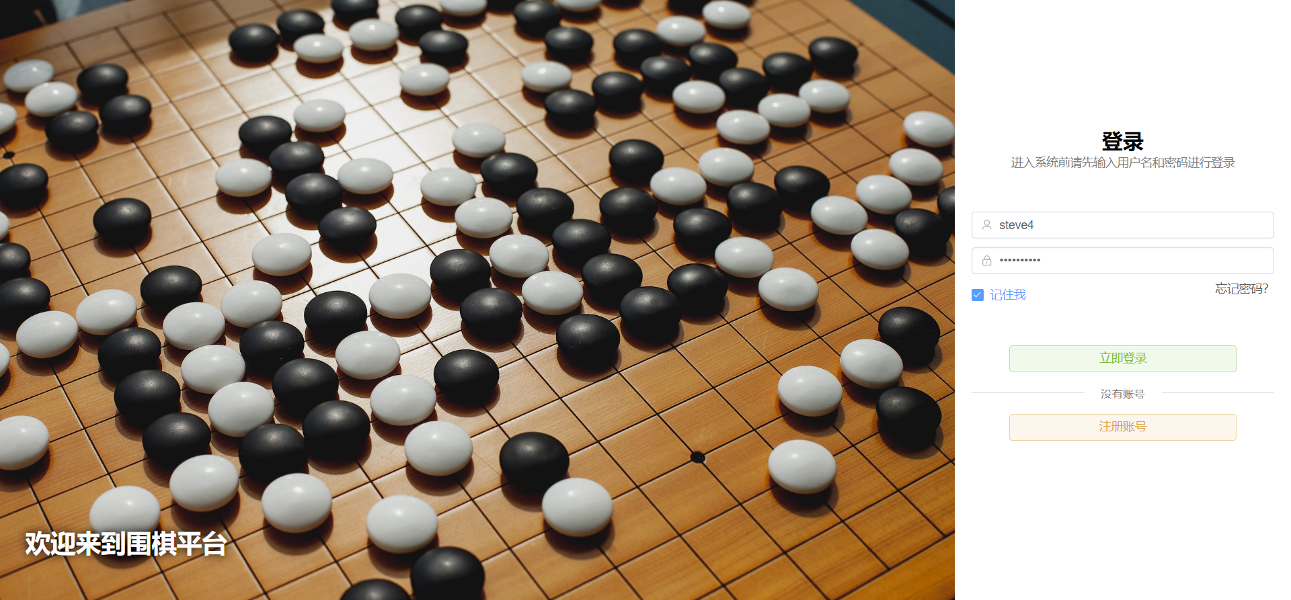
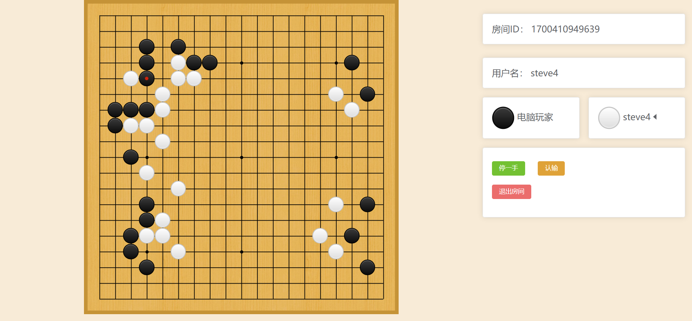
平台介绍
我们的实现目标为：
建立一个可以多人对战的围棋平台，并且可以选择与人机进行挑战
平台网址：
https://dragondj.space/

Slide 3
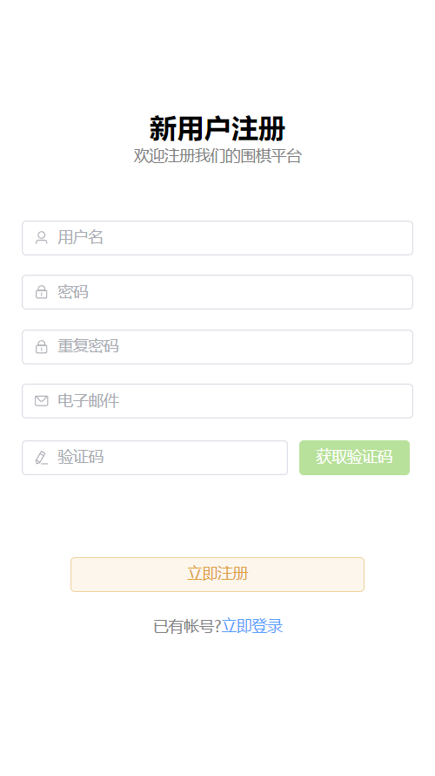
登陆注册
基本的登陆注册功能
购置 SSL 证书，启用 HTTPS
基于 JWT Token 鉴权
密码加盐
Jasypt 加密敏感信息

Slide 4
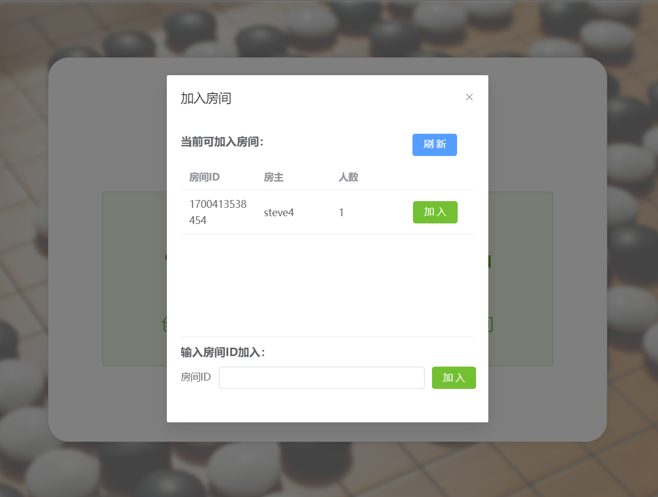
游戏房间
引入游戏房间概念
玩家可以创建房间
可以加入当前未满的房间
通过玩家分享的房间ID加入
房主管理游戏设置
房间内游戏结束可直接重开

Slide 5
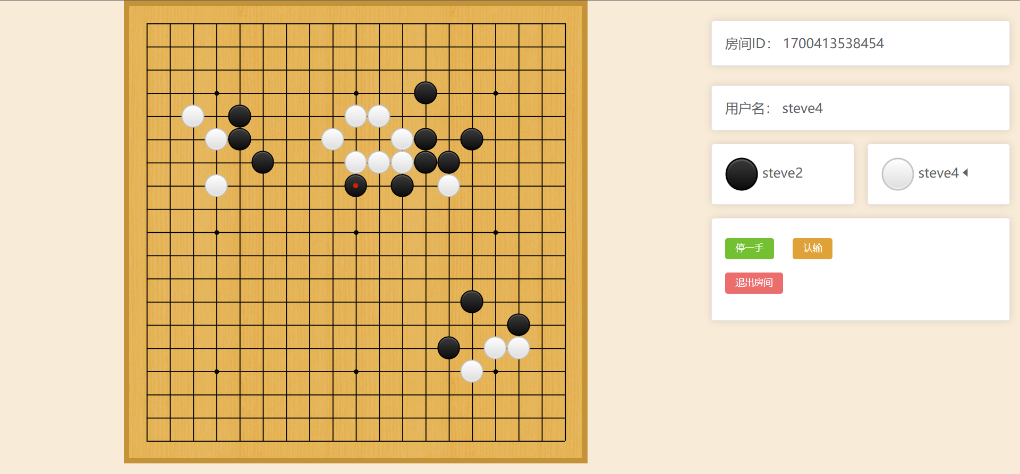
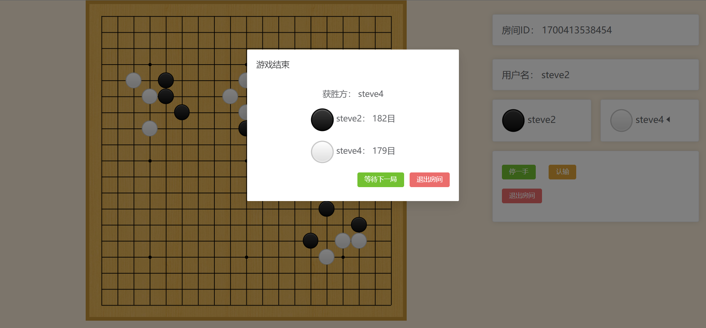
局内对战
人人对战
实现参照中国规则
使用WebSocket通知
停一手，认输与退出房间
对手最后一手红点标记
两边都停一手时游戏结束

Slide 6
局内对战
人机对战
围棋AI选择KataGo引擎
限制AI的计算时间为1s
中盘结束时点目也使用AI

Slide 7




技术栈介绍
后端：
Java 1.8
Spring Boot 2.7.17
JPA + MySQL 8.0
前端：
Vue 3.3.7
Element Plus 2.3.14

Slide 8


技术栈介绍
围棋AI：
KataGo 引擎
运维：
Docker
Dockerfile Maven Plugin

Slide 9
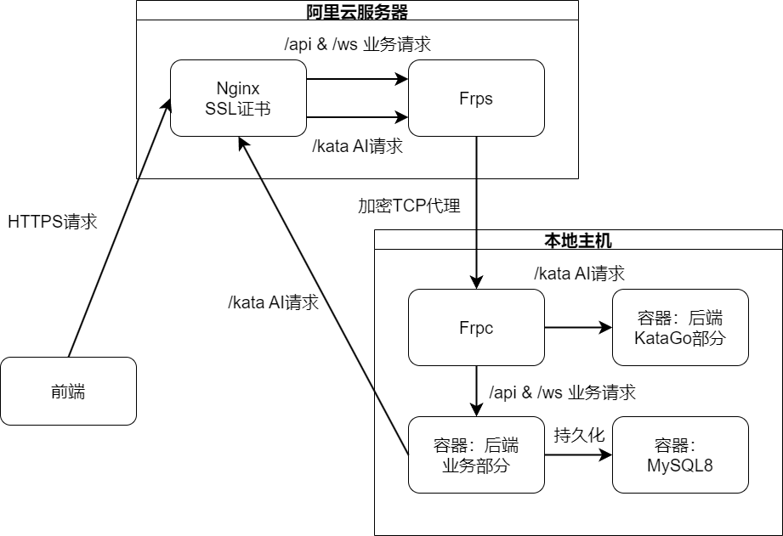
通信架构图
涉及调用KataGo，使用Docker打包部署
通过Frp反代实现公网访问高性能内网主机
后端业务与AI分离

Slide 10
人员分工
业务后端：
杜佳龙
刘睿尧
赵星宇
陶麒任
AI后端：
刘睿尧
陶麒任
前端：
左保炼
徐宁川
运维：
刘睿尧

Slide 11
实物演示
下面进行实物演示

Slide 12
感谢观看
开发小组：第三组
小组成员：刘睿尧、杜佳龙、左保炼、
徐宁川、赵星宇、陶麒任

Slide 13
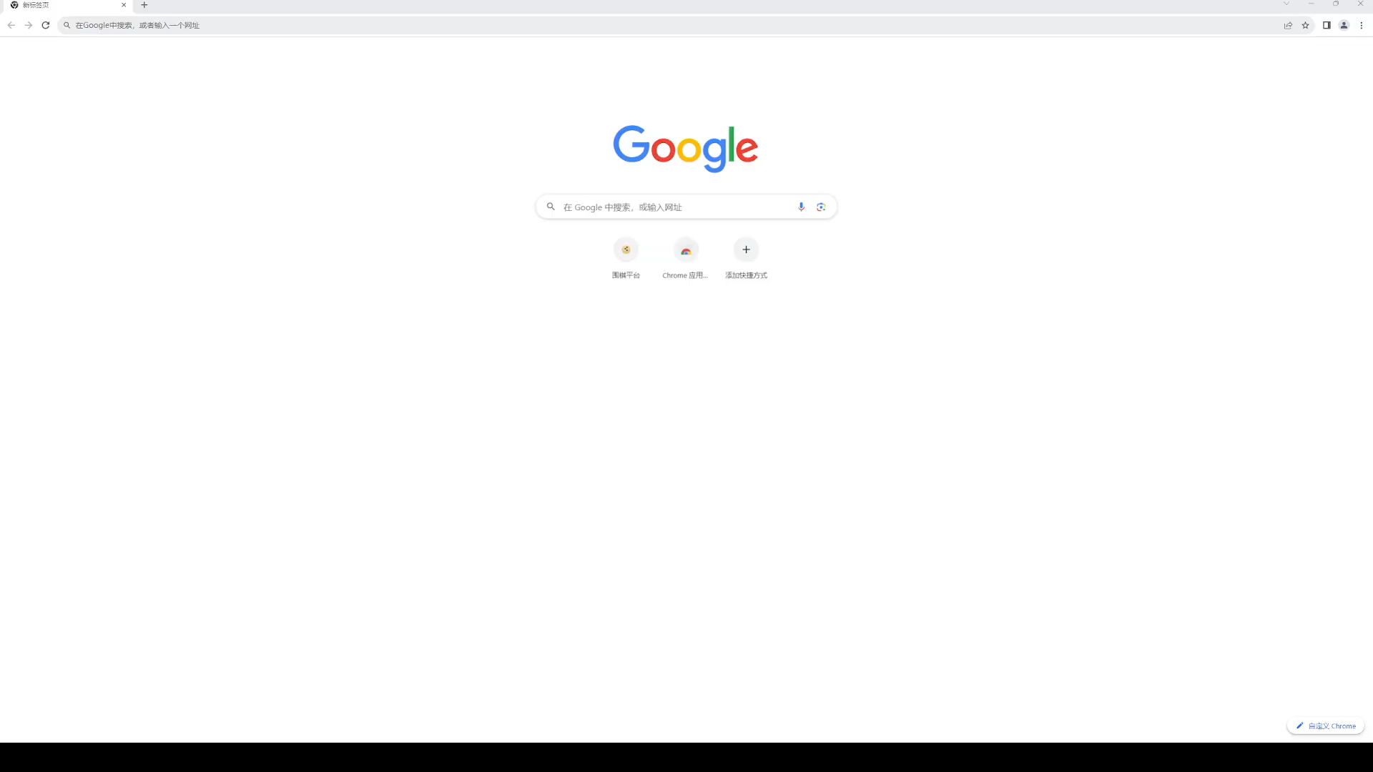
演示视频

Slide 14
模板
模板

